Slide 1
Будівельні матеріали: скло, цемент, бетон, їх використання
Виконала
Учениця 10-А класу
ЗОШ 1-3 ст. №1
Кулібаба Яна

Slide 2
План
Будівельні матеріали
Історична довідка про скло
Скло
Походження та застосування скла
Історія видобутку цементу
Цемент
Застосування цементу
Історія бетону
Бетон
Застосування бетону

Slide 3
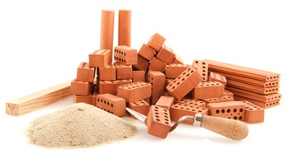
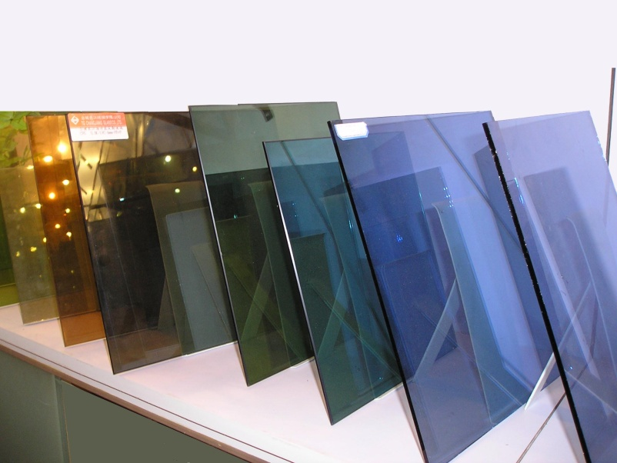
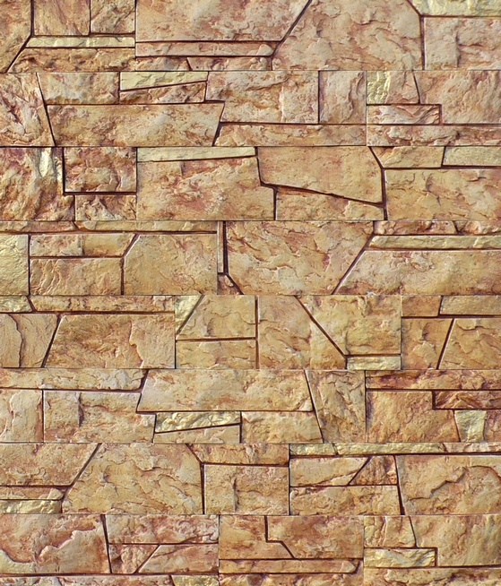
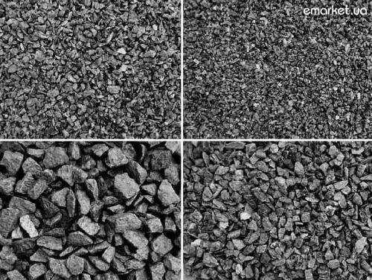
Будівельні матеріали
Будіве́льні матеріа́ли — це різні за складом, структурою, формою та властивостями речовини, застосовувані безпосередньо для будівництва споруд або для виготовлення з них збірних елементів на спеціалізованих підприємствах.
Найпростіші будівельні матеріали — пісок, глина, деревина, природний камінь, гравій.

Slide 4
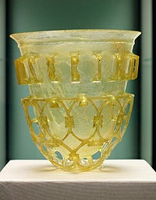
Історична довідка про скло
Близько 1500 років до н.е. у Єгипті почали виготовляти перші предмети домашнього вжитку. Це в основному були чаші, кухонне начиння та пляшки. Центрами виробництва скляних виробів були столиці Єгипту, спочатку Фіви, а потім Александрія. З Єгипту склоробство проникло на територію сучасної Італії (I ст. до н.е.). Рим у I ст. н.е. стає значним центром виробництва скла. Тут засновано декілька скляних майстерень і залучено значну кількість єгипетських склоробів. Масштаби виробництва були настільки великі, що римських склоробів у 220 р. було обкладено податком, а їхні майстерні зведені на одну з головних вулиць Риму. З Риму склоробство поширюється в римські провінції (Британія, Галлія та ін), а також у III-IV ст. на північне узбережжя Чорного моря і у Київську Русь.

Slide 5
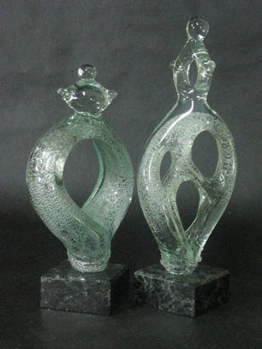
Першим великим технологічним проривом у скляному виробництві можна вважати технологію видування скла, яка виникла у 100 році на території сучасних Палестини та Сирії. Ця технологія полягала у захопленні розплавленого скла на кінці трубки, у яку людина повинна була дути для надання форми скляному виробу. Основне призначення цих виробів стосувалось домашнього побутового використання (пляшки, вази).

Slide 6
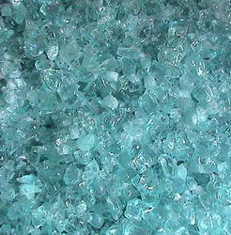
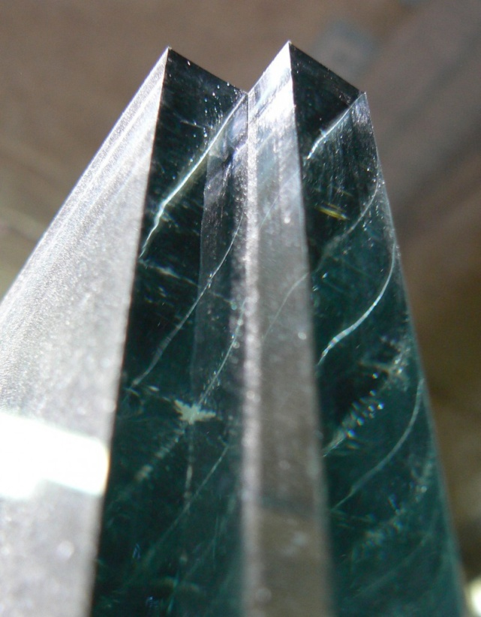
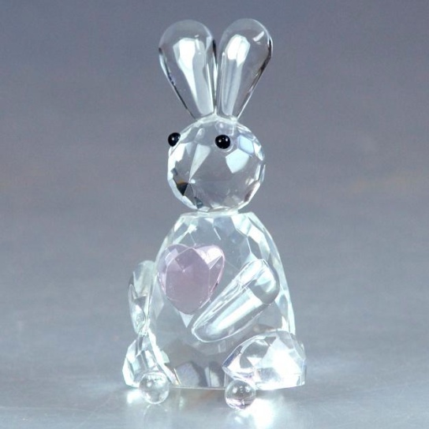
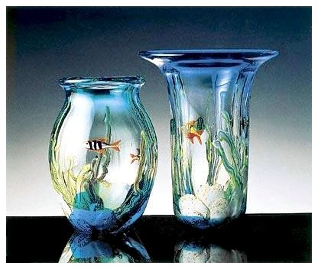
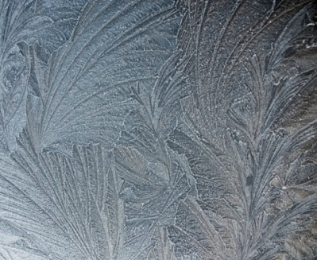
Скло
Скло (неорганічне скло) — тверда аморфна речовина, прозора, в тій чи іншій частині оптичного діапазону (в залежності від складу), отримана під час застигання розплаву, що має склотвірні компоненти.
Склотвірний компонент — речовина (оксид, сульфід, селенід, телурид чи фторид елементу), яка в процесі застигання розплавленої маси утворює скло.
Під склом розуміють сплави різних силікатів з надлишком діоксиду силіцію. Розплавлене скло не відразу твердне при охолодженні, а поступово збільшує свою в'язкість, аж поки не перетвориться в однорідну тверду речовину. Скло при твердінні не кристалізується, тому воно не має різко вираженої точки плавлення. На відміну від кристалічних матеріалів скло, при нагріванні у відповідному температурному інтервалі розм'якшується поступово, переходячи з твердого крихкого стану у тягучий високов'язкий і далі — у текучий стан — скломасу.

Slide 7
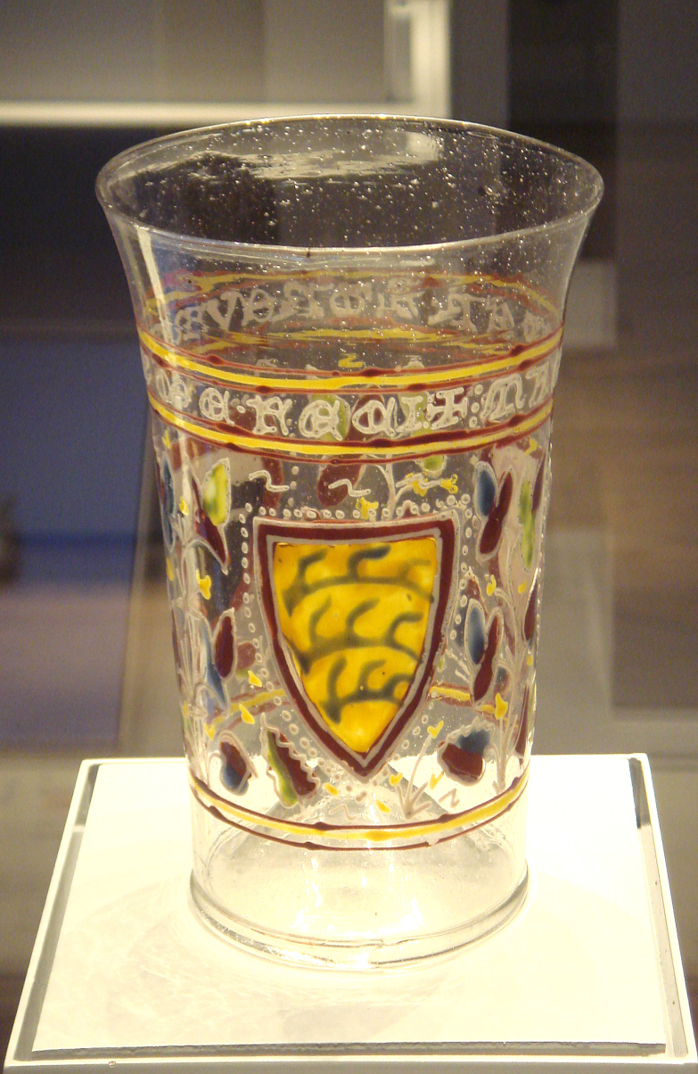
Походження та застосування скла
У природі скло зустрічається у складі вулканічних порід, які швидко охололи з рідкої магми при взаємодії з холодним повітрям чи водою. Іноді скло зустрічається у складі метеоритів, розплавлених при проходженні атмосфери.
Коли встановили ідентичність будови, складу і властивостей звичайного силікатного скла низці мінералів, останні стали кваліфікуватись як різновиди його природні аналоги, отримуючи назви відповідно до умов формування: вулканічне скло (пемза, обсидіани, пехштейн та ін.), скло метеоритного походження — тектит (молдавіти, лівіти та ін.).

Slide 8
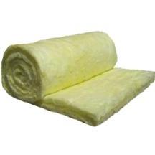
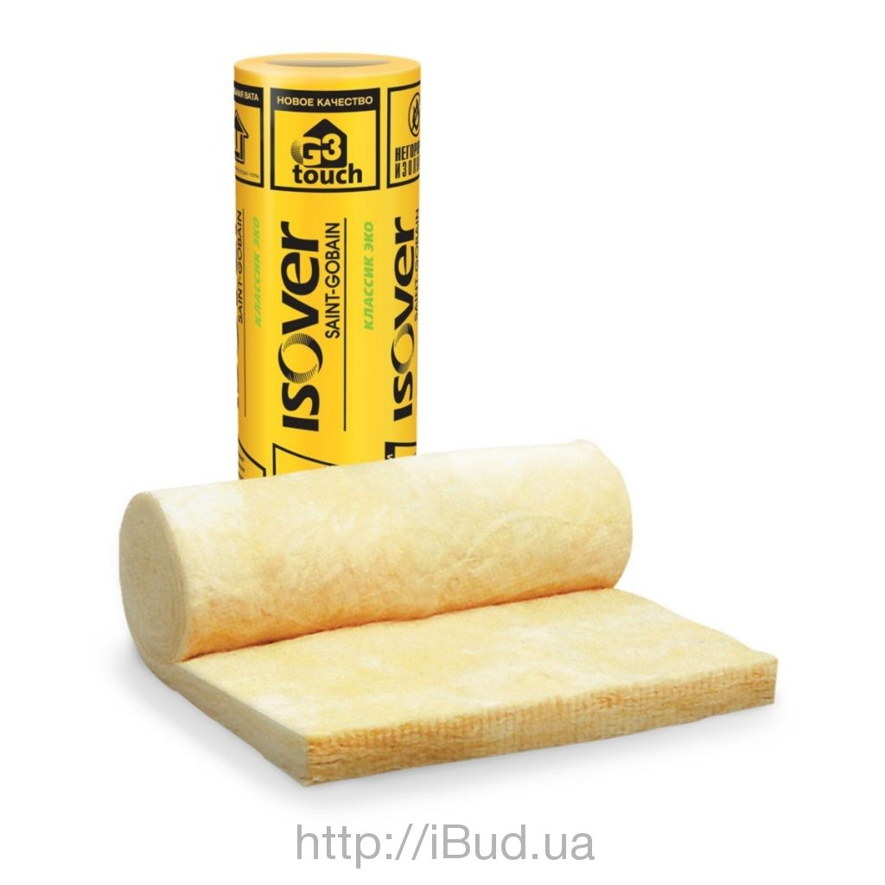
Скло, що використовується у промислових масштабах — матеріал штучного походження, якому властиві такі основні характеристики, як прозорість, твердість, хімічна стійкість, термостійкість. Крім того, скло має властивості, які обумовлюються його прозорістю, електричними та термомеханічними параметрами. Завдяки цьому скло широко використовують майже у всіх галузях техніки, медицині, у наукових дослідженнях та у побуті.
Зі скла виробляють волокно, вату, тканини тощо. Ці матеріали відзначаються, значною механічною міцністю, негорючістю, кислотостійкістю і високими тепло- і електроізоляційними властивостями. Вони мають широке застосування в різних галузях техніки і будівельній справі.
У зв'язку з його згаданими електрофізичними властивостями, скло застосовують для виготовлення низько- та високовольтних ізоляторів, балонів і ніжок освітлювальних та електронних ламп, газорозрядних приладів, тонко- та товстостінних газонепроникних і вакуумщільних оболонок, різних електровакуумних приладів, рентгенівських трубок, компонентів електричних ланцюгів, що мають специфічні електрофізичні властивості.

Slide 9
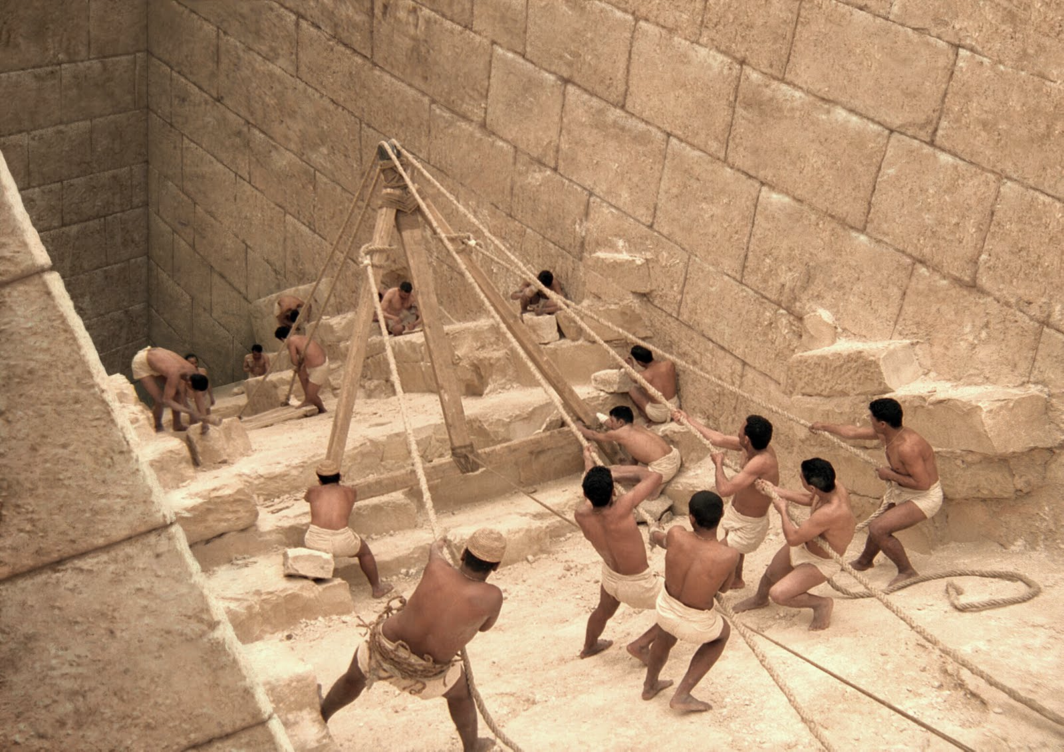
Історія видобутку цементу
Технології добування були відомі у стародавньому Єгипті. Вважається також, що єгипетські піраміди були побудовані з бетонних блоків, на основі гіпотези, що серед кам'яних брил пірамід було знайдено волосину.

Slide 10
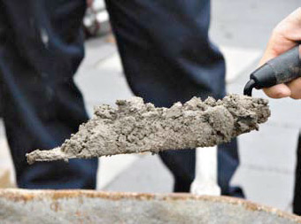
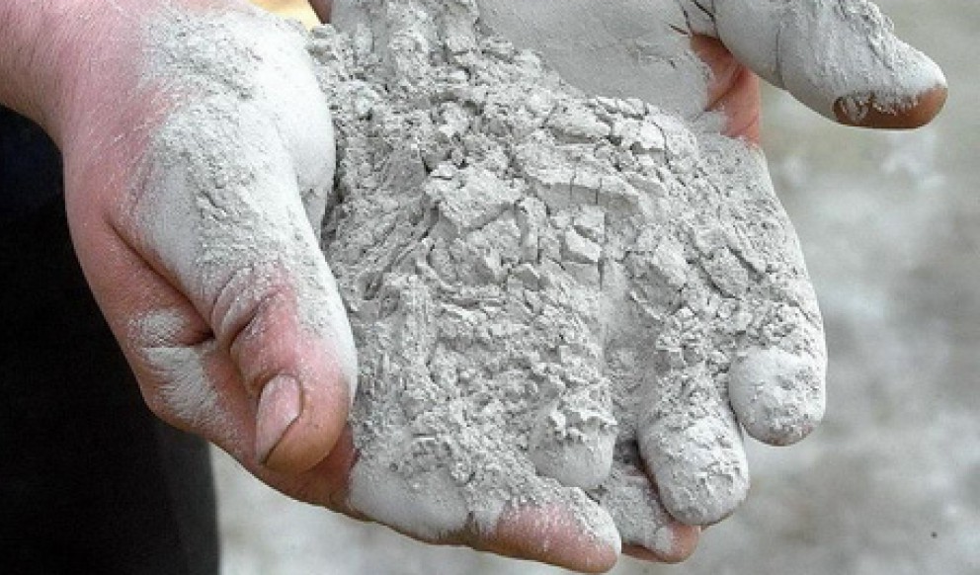
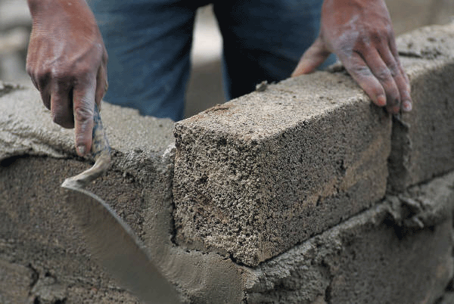
Цеме́нт (нім. Zement, від лат. caementum — щебінь, битий камінь) — загальна назва мінеральних в'яжучих порошкоподібних матеріалів, які після затворення їх водою, з рідкого або тістоподібного стану переходять у твердий каменеподібний стан при звичайній температурі і використовується для зв'язування з іншими матеріалами.

Slide 11

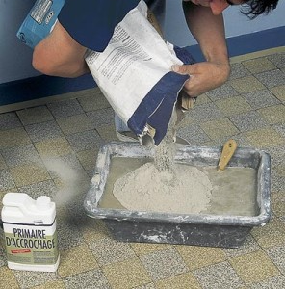
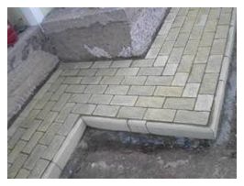
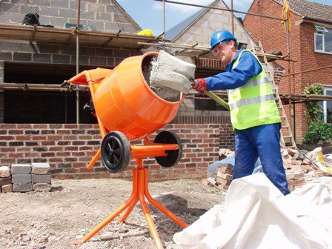
Застосування цементу
Цемент звичайно використовують у суміші з піском. На одну частину маси цементу беруть 3—5 частин піску. З такої суміші разом з водою виготовляють напіврідку тістоподібну масу, яку називають цементним розчином. Цементний розчин через деякий час тужавіє, а потім твердне в каменеподібну речовину. Твердіння цементного розчину при звичайній температурі продовжується майже місяць. Обумовлюється це явище складними хімічними реакціями, головніші з яких можна зобразити такими рівняннями:
Ca3SiO5 + 5H2O = Ca2SiO4 • 4H2O + Ca(OH)2
Ca2SiO4 + 4H2O = Ca2SiO4 • 4Н2О
Ca3(AlO3)2 + 6H2O = Ca3(AlO3)2 • 6Н2О
Таким чином проходить процесс так званого затворення цементу водою з утворенням штучного каменеподібного матеріалу — цементного каменю.
Змішування цементного розчину з гравієм і щебенем дає бетон. Якщо бетоном наповнити залізний каркас (залізні стержні, дріт тощо), то тоді його називають залізобетоном. Цемент (бетон) дуже міцно зв'язується з залізом і має однаковий з ним коефіцієнт теплового розширення, при цьому бетон має високий опір до стиснення, а металоконструкція — до розтягу. Бетон і залізобетон мають дуже високу твердість і механічну міцність. їх широко використовують при будівництві гідроелектростанцій, мостів, каналів, заводських корпусів і в житловому будівництві.

Slide 12
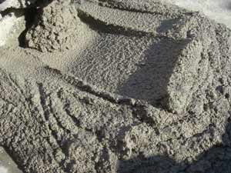
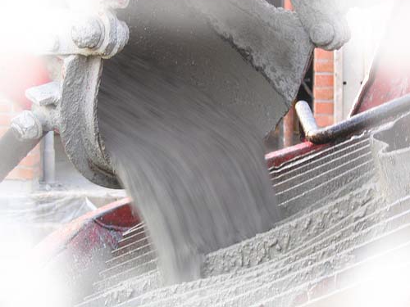
Історія бетону
Хоч часто бетон сприймається як новітній матеріал, але насправді його використовують вже тисячі років, відомий ще в IV тисячолітті до н. е — Шумер. Давньоримська монументальна архітектура в часи свого розквіту була саме бетонною. Такі відомі споруди як Колізей, Пантеон чи знамениті римські дороги збудовані саме з бетону. Саме майже двохтисячолітнє існування цих споруд (наприклад 43 м бетонний купол Пантеону досі цілий) свідчить про можливості цього давнього але досі актуального будівельного матеріалу.

Slide 13
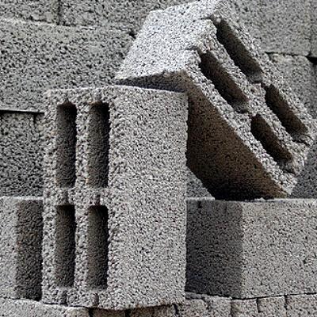
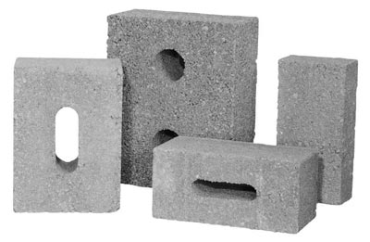
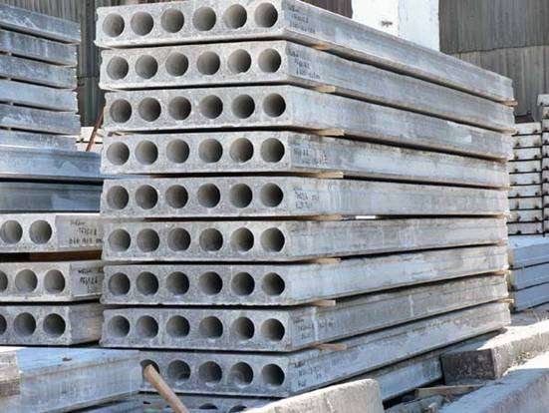
Бетон
Бето́н (фр. béton, від лат. bitumen — «гірська смола») — штучний каменеподібний матеріал, результат раціонально підібраної суміші в'яжучого, заповнювачів, води і, при потребі, спеціальних добавок. До затвердіння цю суміш називають бетонною. Один з основних будівельних матеріалів, що застосовується для виготовлення збірних залізобетонних та бетонних конструкцій і бетонних виробів, а також для будівництва монолітних бетонних і залізобетонних споруд.

Slide 14
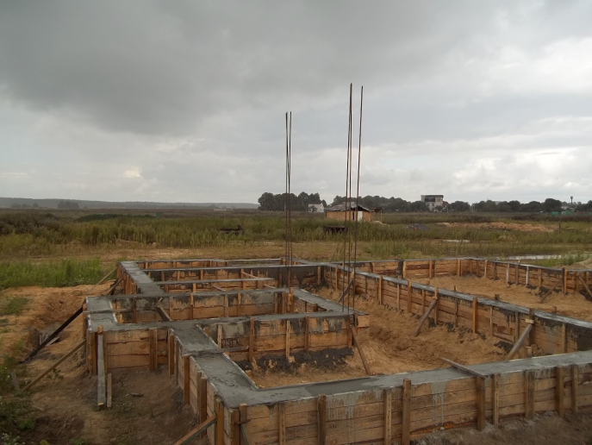
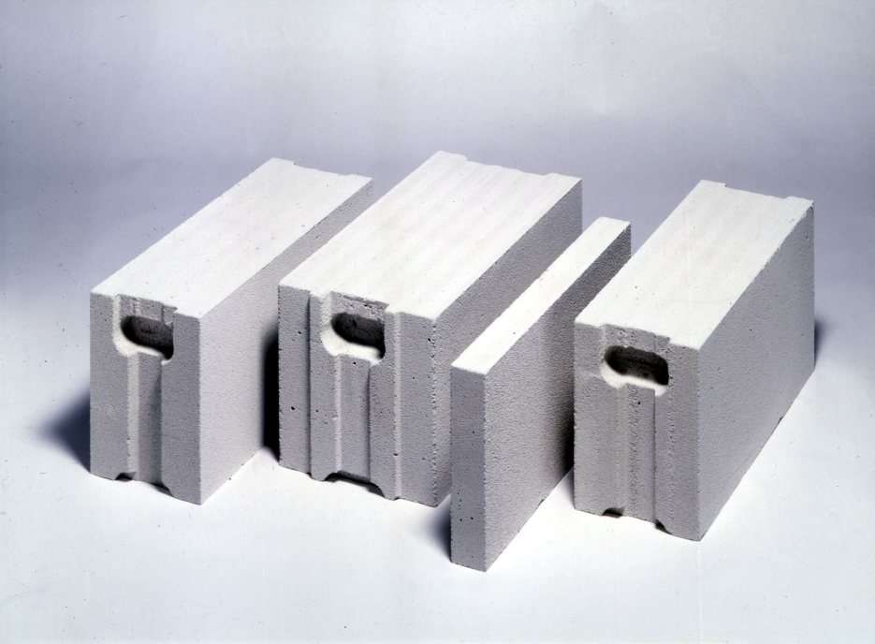
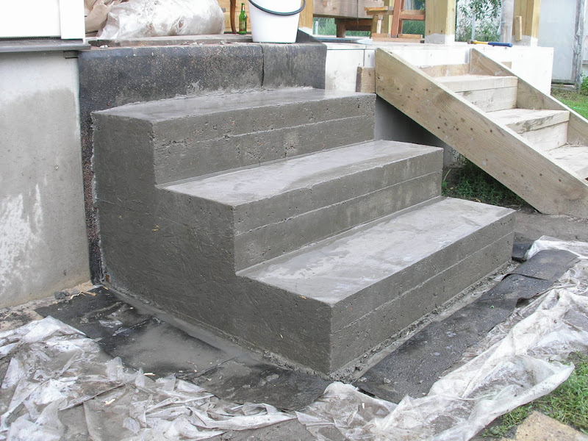
Застосування бетону
У випадку зведення будови з бетону його види і марки визначаються на стадії створення проекту. Для різних елементів будівельної конструкції (фундаменти, що тримають стіни, внутрішні перегородки, підлоги) застосовуються різні види і марки бетонів.
Сфери застосування бетону в сучасному будівництві постійно розширюються. Широкі перспективи використання високоміцних бетонів (важких і легких), а також бетонів із заданими фізіко-технічними властивостями: малою осадкою і рухливістю, морозостійкістю, довговічністю, тріщиностійкістю, теплопровідністю, жаростійкістю і захисними властивостями від радіоактивних дій.

